Slide 1
Librerías externas

Slide 2
Una librería (library) es un código preparado para correrse en diversos lugares
Por ejemplo código que hicimos en otro archivo y queremos reusar
  También a veces por orden es común guardar funciones en diferentes archivos (e.g., algebra, manipular fasta, estadística)

Slide 3

En otro programa creamos una función que queremos usar
imprime()

Slide 4
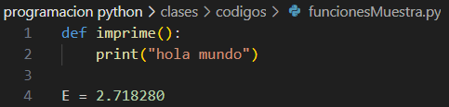

La mandamos a llamar con import en nuestro código

Slide 5

Sintaxis import
Nombre de la librería
Palabra clave
Al llamarlo copia todo el código de la librería y lo pone disponible

Slide 6
Sintaxis import funciones
Librería donde se encuentra
Función con sus parámetros
Se pone un punto para acceder a las funciones como métodos

Slide 7
Sintaxis import variables
Librería donde se encuentra
Nombre de la variable
También se pone punto para acceder

Slide 8

Podemos usar alias para las librerías con as
Palabra clave
Alias que queremos usar
También en la llamada se cambia

Slide 9

Se pueden extraer elementos específicos de la librería
Nota: No es necesario poner la librería antes de la función
A veces conviene para mantener el código limpio y no importar cosas que no se van a usar

Slide 10

Para importar muchos elementos se pueden usar varios import o separar los elementos por comas

Slide 11

Las librerías Python las busca en el lugar donde está instalado y donde está corriendo
Para utilizar una librería que está en otro directorio (incluyendo sub-folders), hay que agregarlas al lugar donde busca

Slide 12
Hay muchas librerías que ya vienen instaladas en Python y sólo hay que llamarlas
Entre las más usadas están
  sys – trae varias funciones de configuración
  os - permite manipular folders y archivos
  math – tiene funciones matemáticas
Lo más común es tener que instalar las librerías

Slide 13
Pip es el administrador de librerías de Python
Al llamarlo copia todo el código de la librería y lo pone disponible

Slide 14
Pip es el administrador de librerías de Python
Al llamarlo copia todo el código de la librería y lo pone disponible
Librería a instalar
Desde la terminal de linux
Comando

Slide 15

Por default instala la versión más reciente de la librería, pero se puede especificar
Sintaxis forzosa
Versión

Slide 16
Por default instala la versión más reciente de la librería, pero se puede especificar
Sintaxis forzosa
Versión
Nota: Una fuente de errores común es que una librería que queremos usar no es compatible con una versión reciente de otra, por lo que hay que instalar una versión específica

Slide 17
Pandas es una librería usada para manipular tablas (csv, tsv y Excel)
https://pandas.pydata.org/docs/
Nota: el alias pd es de uso muy común

Slide 18
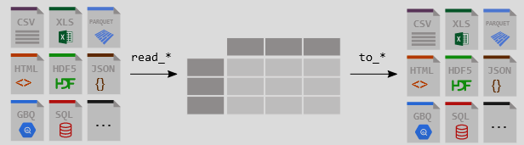
Puede leer muchos formatos y escribir archivos en ellos
Tomado de https://pandas.pydata.org/docs/getting_started/intro_tutorials/02_read_write.html#min-tut-02-read-write

Slide 19
Puede leer muchos formatos y escribir archivos en ellos
Tomado de https://pandas.pydata.org/docs/getting_started/intro_tutorials/02_read_write.html#min-tut-02-read-write

Slide 20
Pandas ya tiene muchos métodos para manipular tablas
Hace muy conveniente y sencilla la manipulación
No está diseñado para iterar sobre las celdas de la tabla, por lo que en algunos casos su uso es ineficiente

Slide 21
Es necesario conocer Pandas porque muchas librerías lo usan
Por ahora nos basta con saber leer y escribir archivos, y ojear tablas
https://pandas.pydata.org/docs/getting_started/intro_tutorials/03_subset_data.html#min-tut-03-subset

Slide 22
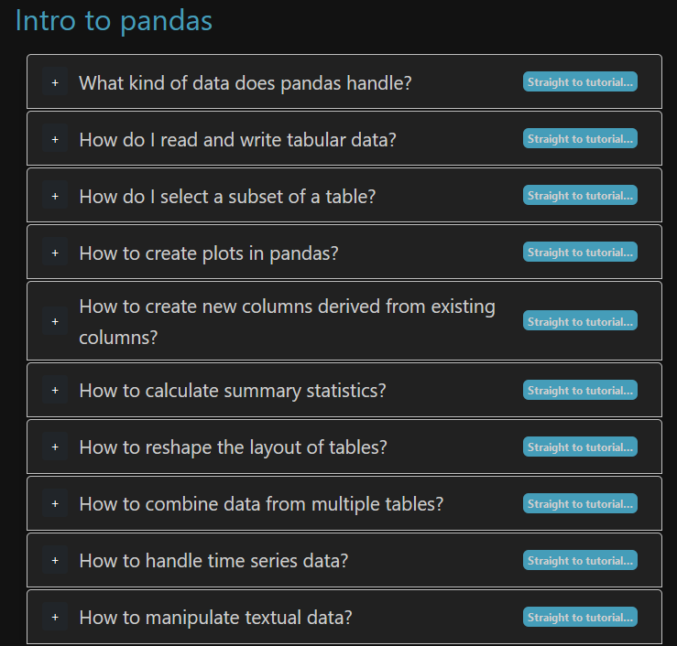
Está muy bien documentada y cuenta con muchos tutoriales oficiales
https://pandas.pydata.org/docs/getting_started/index.html#getting-started

Slide 23
Librerías para graficar
GGPlot
“Más bonitas”
Muchos lenguajes
Sintaxis y lógica tipo Photoshop
https://realpython.com/ggplot-python/
Matplotlib
Estándar en Python
Sintaxis más familiar a una función normal
https://matplotlib.org/stable/gallery/lines_bars_and_markers/index.html

Slide 24
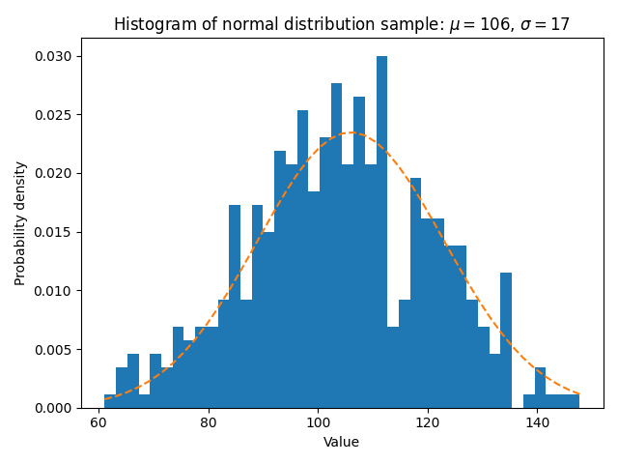
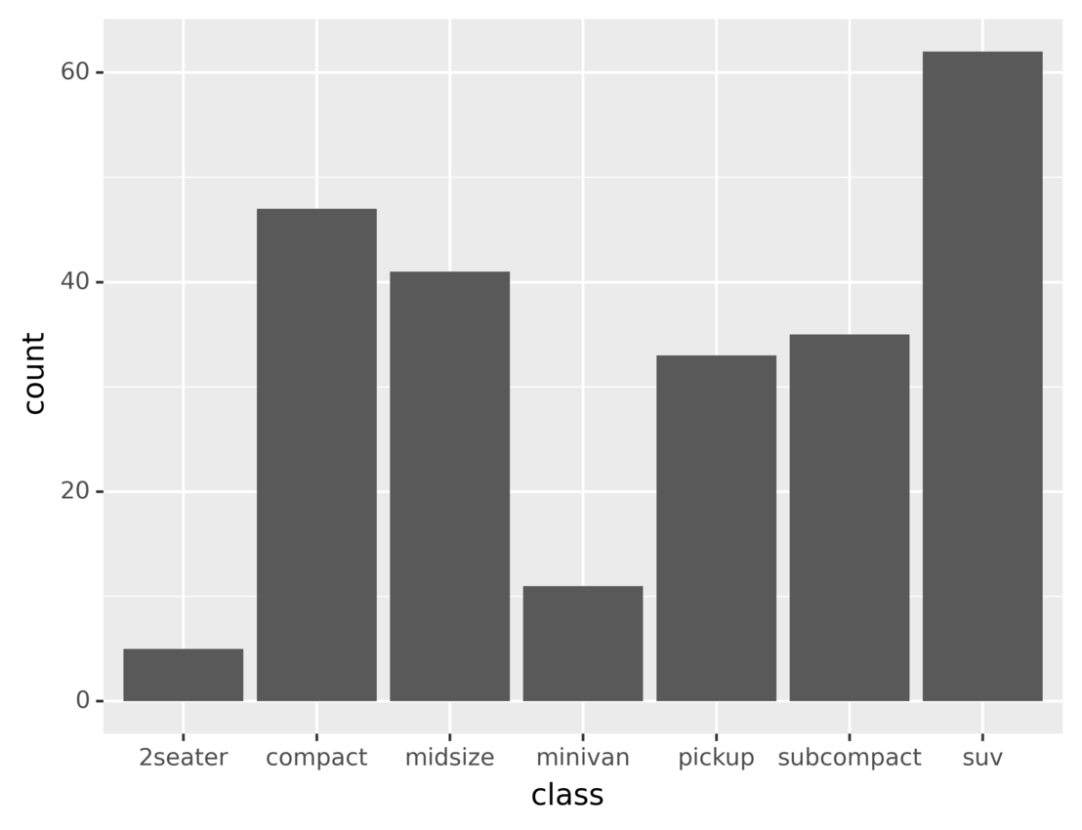
Librerías para graficar
GGPlot
Matplotlib
https://realpython.com/ggplot-python/
https://matplotlib.org/stable/gallery/statistics/histogram_features.html#sphx-glr-gallery-statistics-histogram-features-py

Slide 25
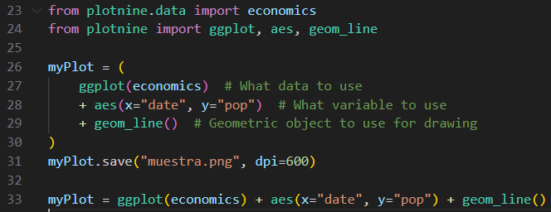
GGPlot
https://realpython.com/ggplot-python/

Slide 26
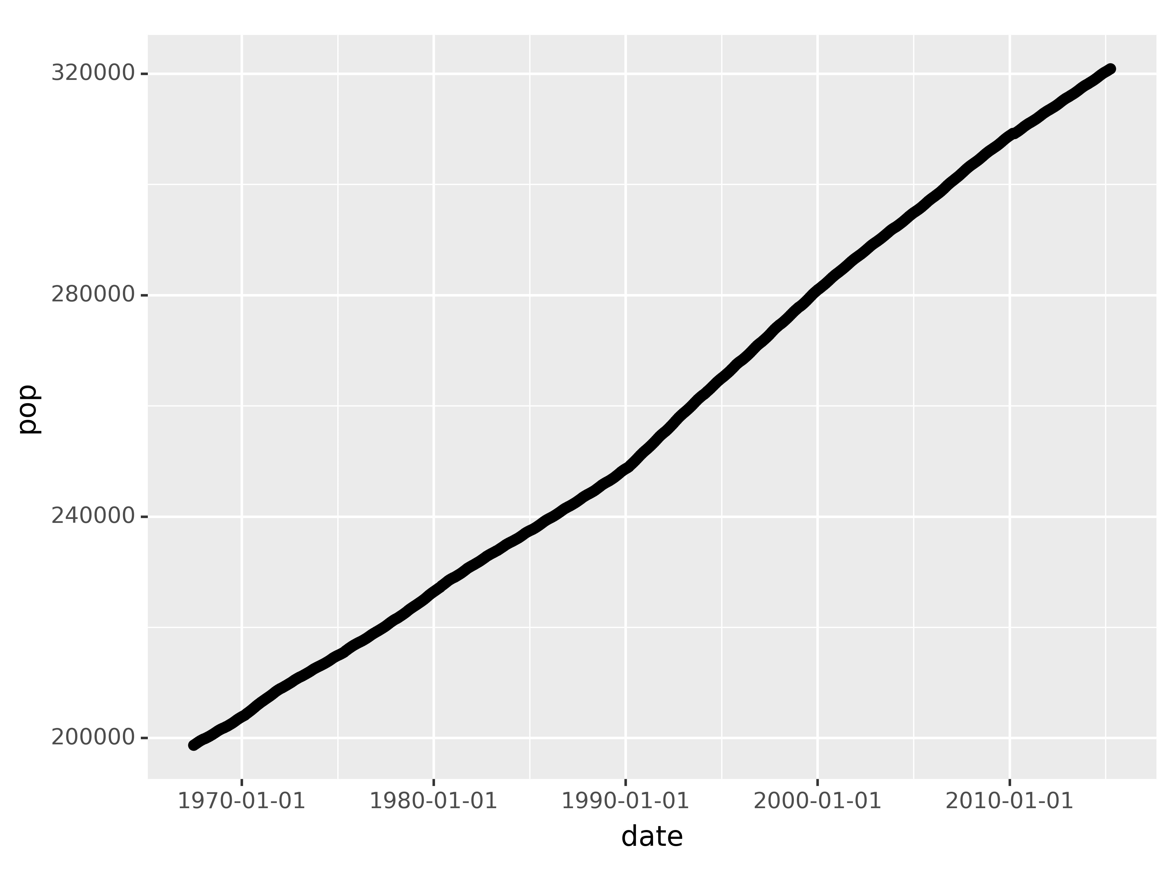

Slide 27
GGPlot
Mandamos a llamar de la librería los datos y las funciones que necesitamos
https://realpython.com/ggplot-python/

Slide 28
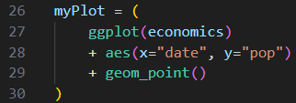
GGPlot
Carga los datos
Escoge los ejes
Selecciona tipo de gráfica
https://realpython.com/ggplot-python/

Slide 29
GGPlot
Carga los datos
Escoge los ejes
Selecciona tipo de gráfica
Se puede poner todo en una sola línea
https://realpython.com/ggplot-python/

Slide 30
GGPlot
Guardamos la figura en un archivo tipo png
https://realpython.com/ggplot-python/

Slide 31
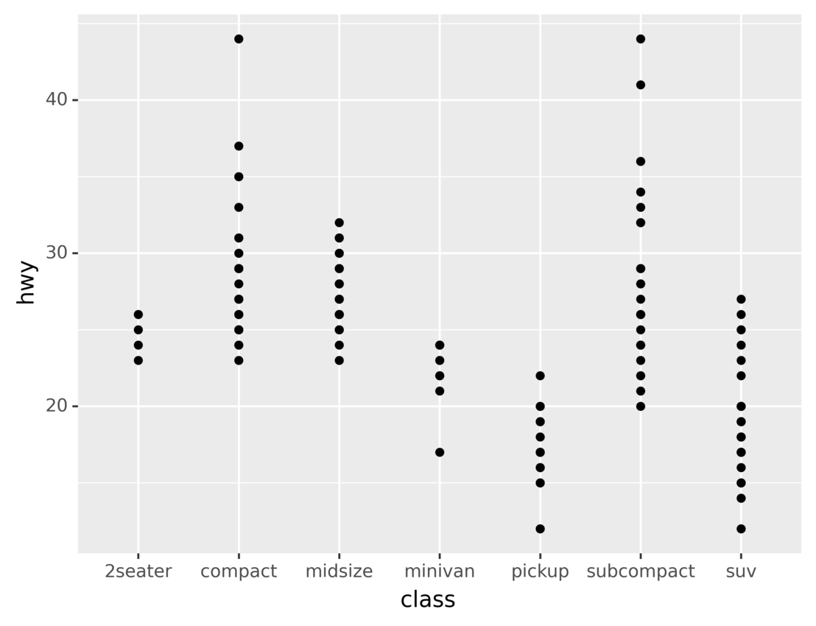
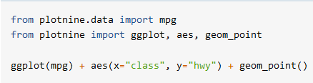
GGPlot – Scatterplot

Slide 32
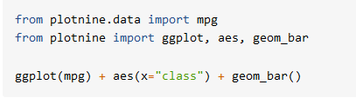
GGPlot – Histograma

Slide 33
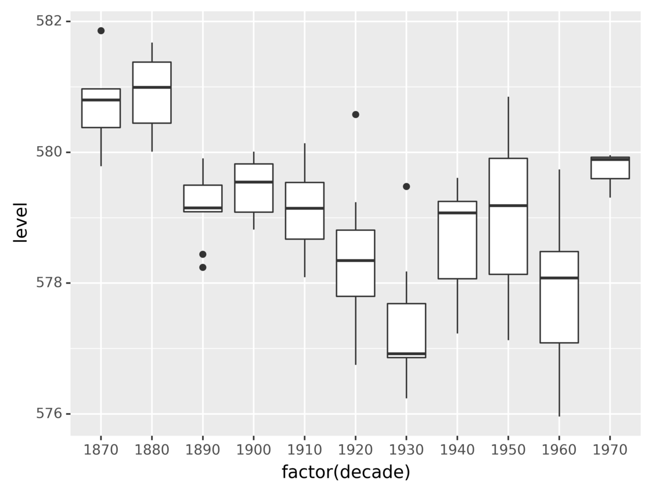
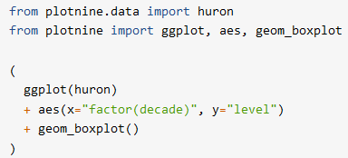
GGPlot - Boxplot

Slide 34

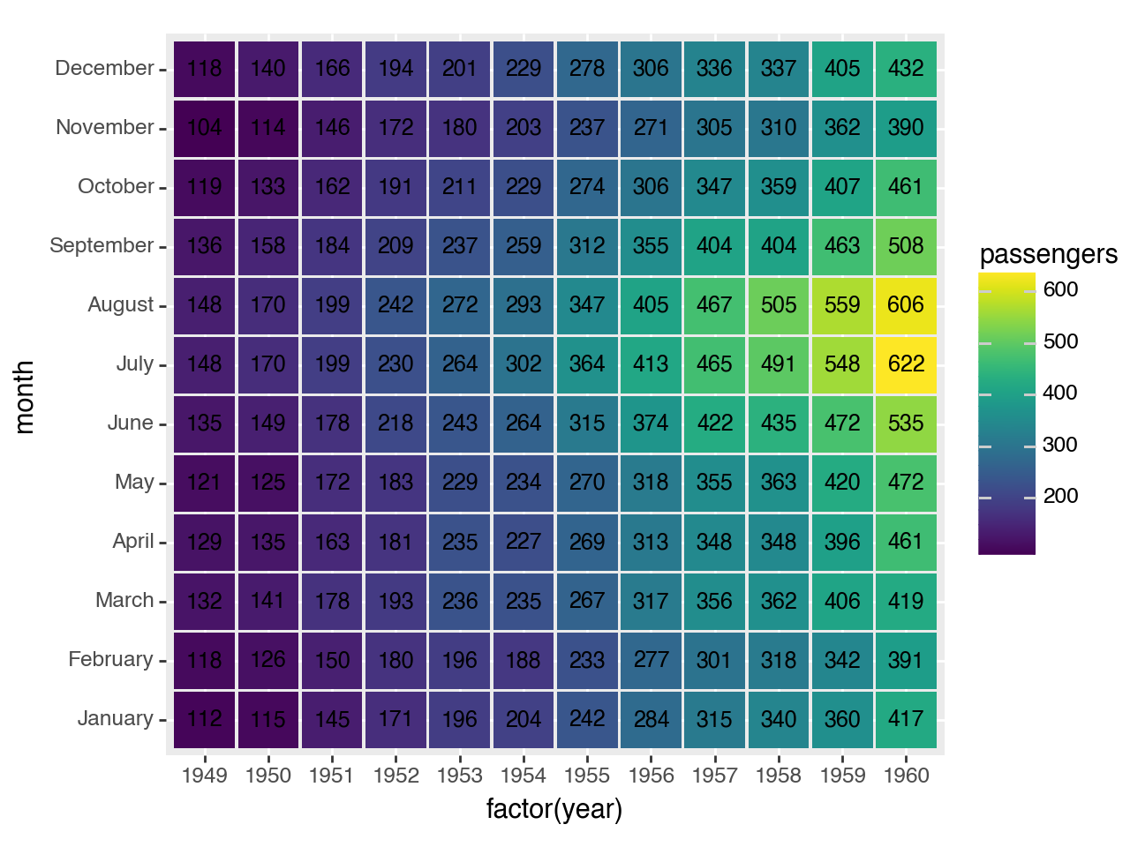
GGPlot - Heatmap
https://plotnine.org/gallery/annotated-heatmap.html

